Slide 1
Моя семья Шибитовы
Папа Саша и мама Юля
Это я!!!

Slide 2
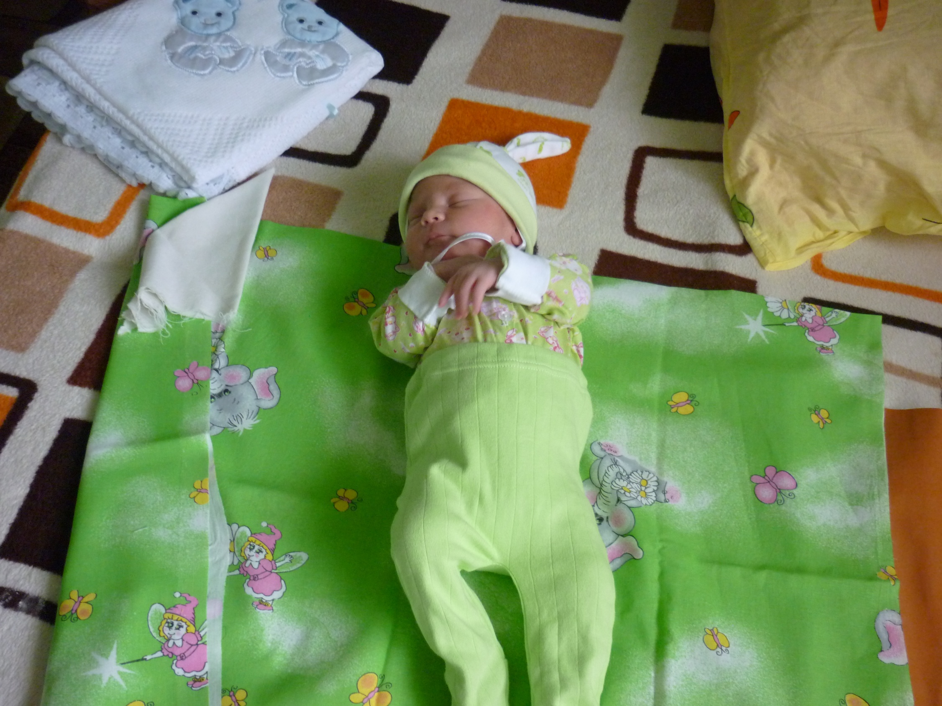
Я, родился:
15 мая 2012 года
Меня назвали:
Илюша!
Вес-3640
Рост -51

Slide 3
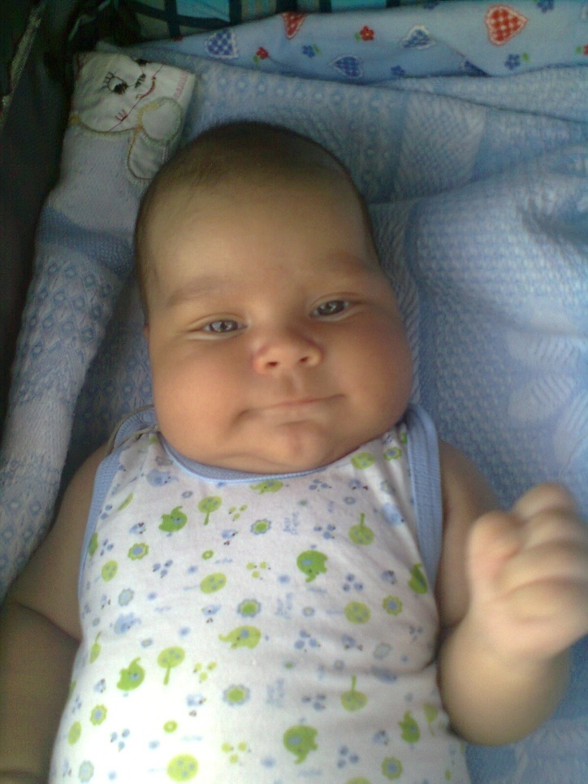
Я рос не по дням, а по часам

Slide 4
Детство  – это самое важное и самое потрясающее время в жизни человека.

Slide 5
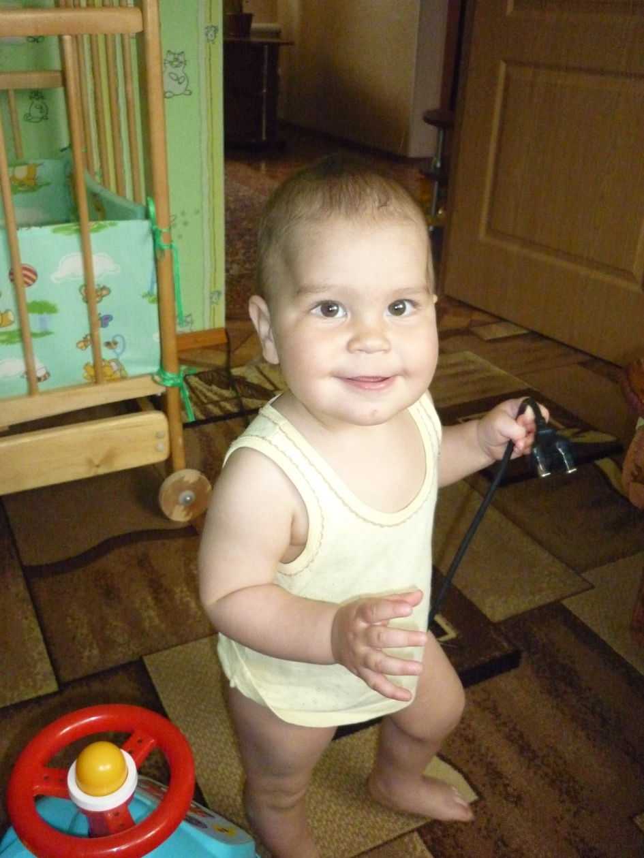
Дети- это счастье и радость!

Slide 6
Я уже большой!
1 год
2 год

Slide 7
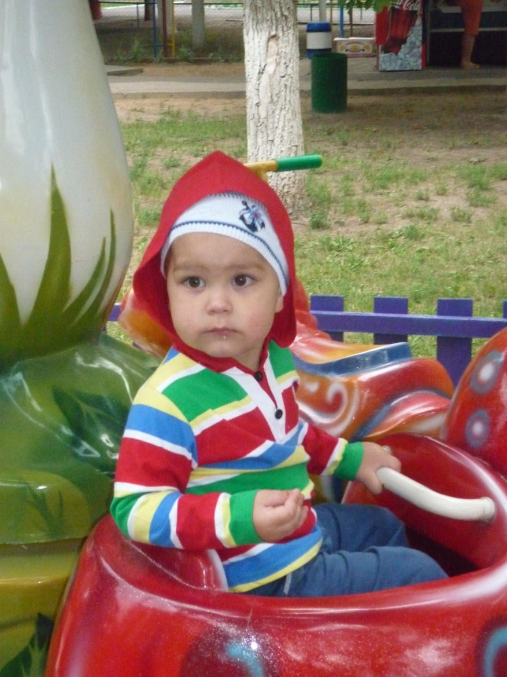
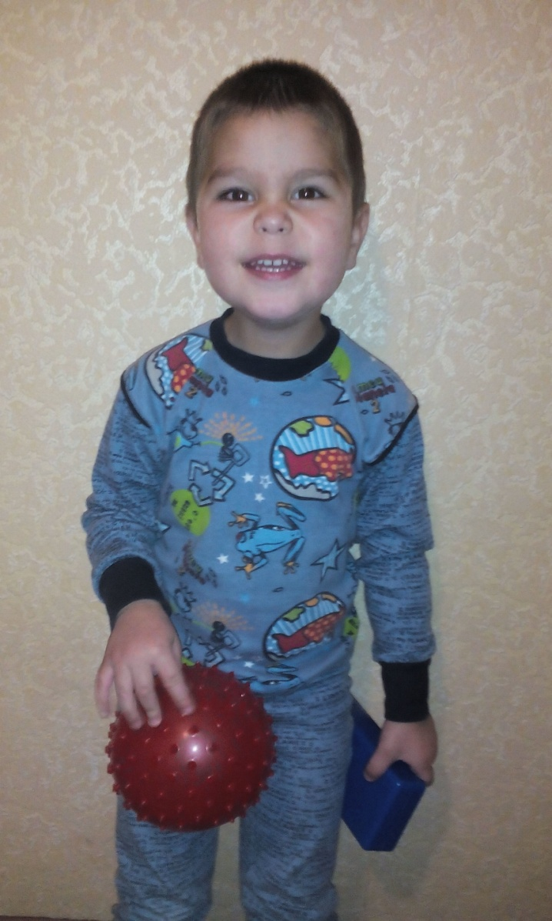
Я уже большой!
3 год
4 год

Slide 8
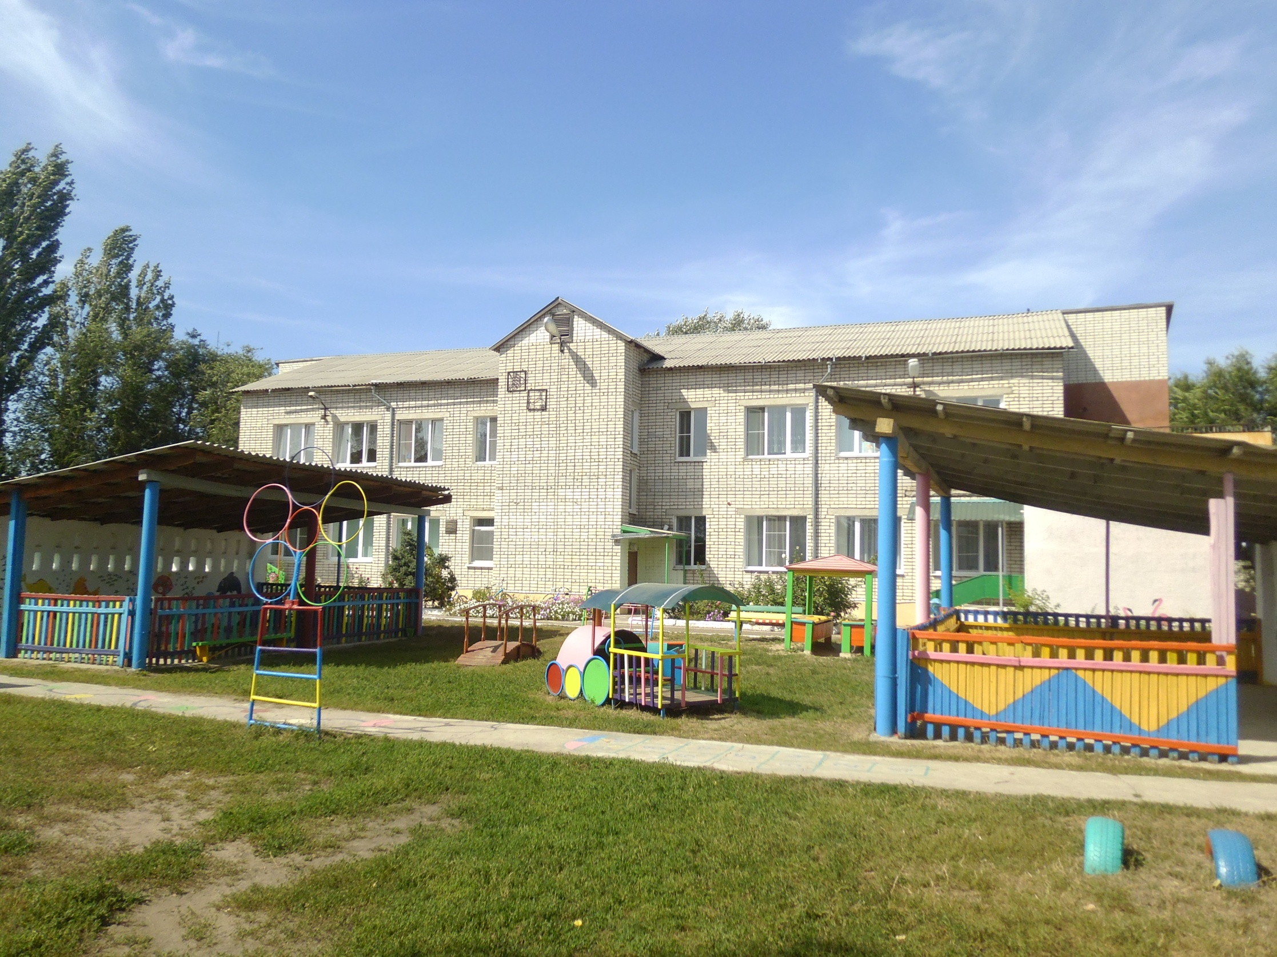
Я хожу в детский сад
№ 25
«Колосок».

Slide 9
У меня там есть друзья

Slide 10
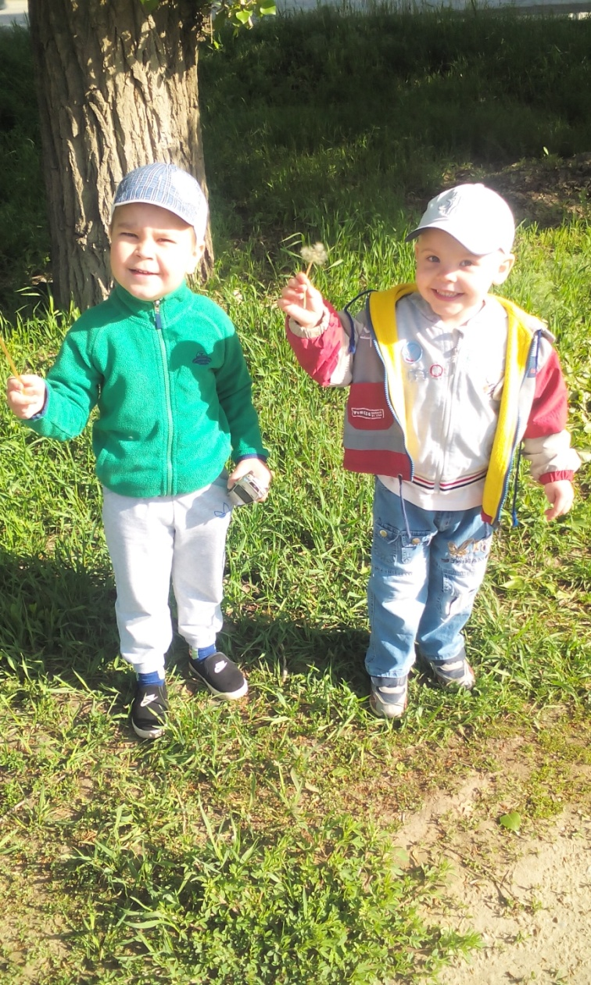
Мой самый лучший друг Костин Витя!!!

Slide 11
Мы дружим семьями!

Slide 12
Самое наше любимое дело - прогулка в лес!

